Slide 1


Территориальный фонд обязательного медицинского страхования Ярославской области
Информационное взаимодействие участников системы ОМС при оказании медицинской помощи
Деятельность страховых представителей СМО на территории Ярославской области

Slide 2

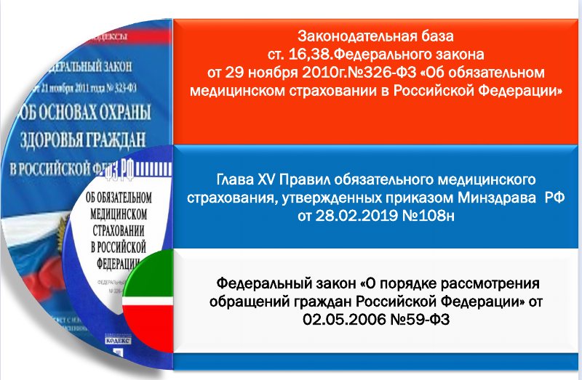
Законодательная база

Slide 3

Развитие системы ОМС
Федеральный закон «Об обязательном медицинском страховании в Российской Федерации» № 326-ФЗ усилил гарантии прав граждан на бесплатную медицинскую помощь: в центре системы ОМС – ПАЦИЕНТ
закрепил единство системы ОМС: единая система обеспечения охраны здоровья, единая система контроля качества медицинской помощи, единая система индивидуальной поддержки (страховые представители СМО), информирование граждан о порядке обеспечения и защиты их прав;
единые клинические рекомендации и протоколы единая номенклатура медицинских услуг и перечень ЖЛВЛП

Slide 4
Ст.9. Субъекты и участники обязательного медицинского страхования
Субъектами обязательного медицинского страхования являются:
1) застрахованные лица;
2) страхователи;
3) Федеральный фонд
2. Участниками обязательного медицинского страхования являются:
1) территориальные фонды;
2) страховые медицинские организации;
3) медицинские организации.

Slide 5

Обязанности СМО
Информационное сопровождение осуществляется на основе программного комплекса ТФОМС по персонифицированному учету сведений о застрахованных лицах и о оказанной им медицинской помощи, работающего круглосуточно в режиме on-line
Страховой представитель не реже одного раза в квартал осуществляет информирование застрахованных лиц, подлежащих диспансеризации или профилактическому медицинскому осмотру в текущем году о возможности их прохождения
СМО осуществляет в течение года публичное информирование граждан о целях, задачах и порядке проведения диспансеризации и профилактического медицинского осмотра через "Интернет", публикации в СМИ, распространение брошюр и памяток
Страховая медицинская организация ежемесячно представляет в ТФОМС отчет об информационном сопровождении застрахованных лиц при оказании им медицинской помощи
Обмен информацией между МО, СМО и ТФОМС осуществляется в электронной форме с соблюдением требований по защите персональных данных и иной конфиденциальной информации

Slide 6

Обязанности медицинских организаций (приказ 108н)
Медицинская организация безвозмездно предоставляет страховой медицинской организации доступное для пациентов место для размещения информационных материалов о правах застрахованных лиц в сфере обязательного медицинского страхования и средств информирования, в том числе информационных стендов, информационных интерактивных панелей, средств телекоммуникационной связи, а также для деятельности представителей страховой медицинской организации.
Предоставление оперативной информации Фонду и страховым компаниям о лечении застрахованных и проведенных профилактических мероприятиях.

Slide 7
Обязанности медицинских организаций (108н) продолжение
планы-графики проведения профилактических медицинских осмотров, диспансеризации, в том числе углубленной диспансеризации, на текущий календарный год с поквартальной/помесячной разбивкой в разрезе терапевтических участков (участков врача общей практики, фельдшерских участков);
сведения о застрахованных лицах, находящихся под диспансерным наблюдением в медицинской организации
а) диагноз заболевания по МКБ, по поводу которого застрахованное лицо находится на диспансерном наблюдении;
б) дата включения застрахованного лица в группу диспансерного наблюдения;
в) периодичность диспансерного осмотра при диагнозе заболевания, по которому застрахованное лицо состоит на диспансерном наблюдении;
г) о медицинском работнике, осуществляющем диспансерное наблюдение застрахованного лица

Slide 8
Создание института страховых представителей в сфере ОМС.
Цели создания
Усиление роли СМО по защите прав застрахованных лиц в части:
- информирования застрахованных лиц;
- полного, всестороннего рассмотрения обращений застрахованных лиц;
-выполнения отдельных функций по содействию в организации оказания медицинской помощи (плановая госпитализация, диспансеризация, профилактические осмотры), т.е. СМО становятся «операторами» организации оказания медицинской помощи
ВАЖНО. Если в прошлом страховые компании (СМО) проводили контроль качества и объемов оказанной медицинской помощи после оказания медицинской помощи, то сегодня их обязанность:
сопровождать застрахованных лиц на всех этапах оказания медицинской помощи, Контроль за непрерывностью химиотерапии при злокачественных новообразованиях
Контроль за соблюдением сроков и качества диагностики
Контроль за соблюдением сроков госпитализации для специализированного лечения пациентов
Контроль за соблюдением сроков ожидания плановой госпитализации с любыми заболеваниями
Контроль за сроками и качеством диспансерного наблюдения

Slide 9
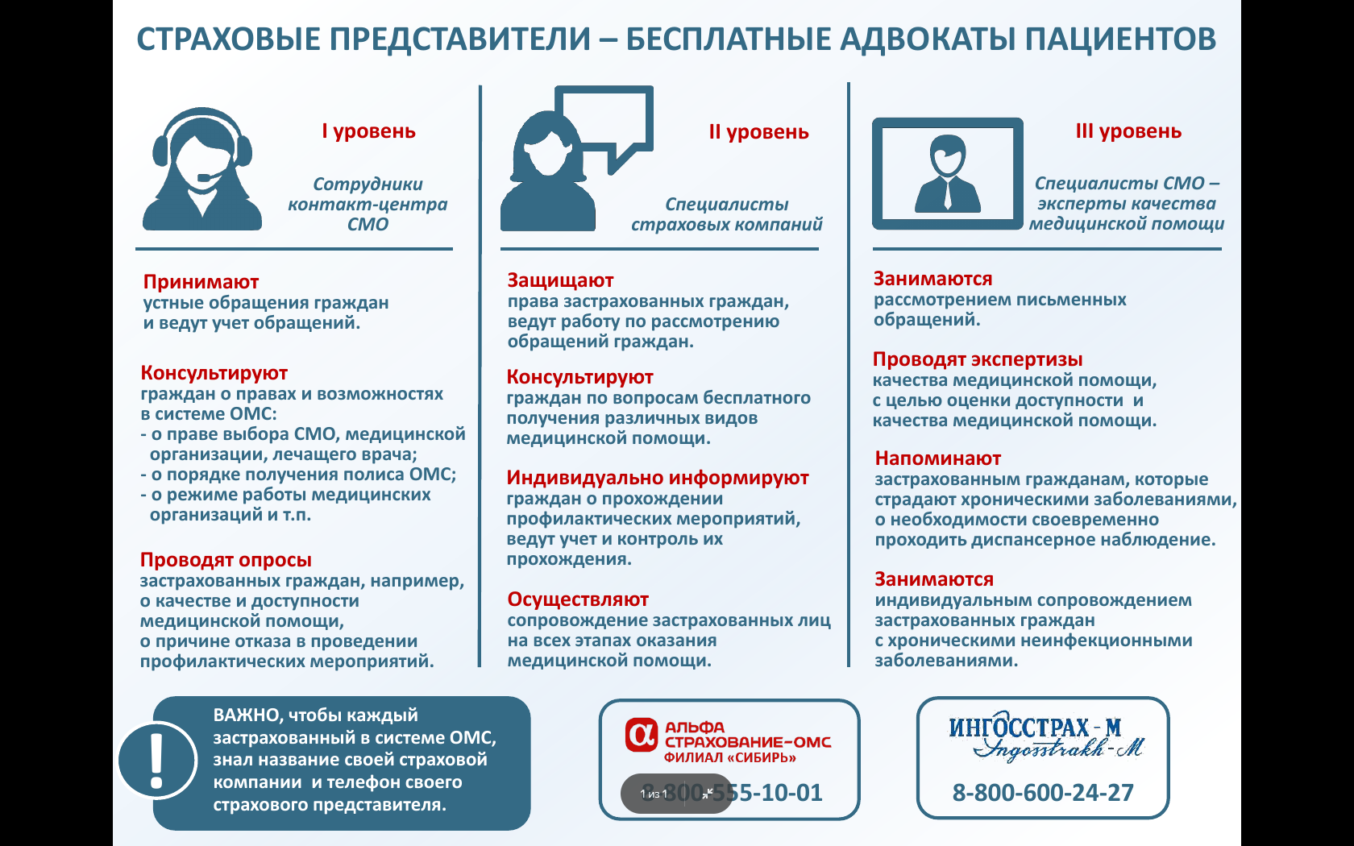
Страховые представители

Slide 10

Создание 3 уровневой системы института страховых представителей (с 2016 года проект МЗ РФ)
Страховой представитель 1 уровня (специалисты Контакт-центра и «Горячих линий» СМО)
Страховой представитель 2 уровня – сотрудник СМО, с более высоким функционалом
Страховой представитель 3 уровня – специалист-эксперт СМО/эксперт качества медицинской помощи, включенный в территориальный реестр экспертов
Отличие страховых представителей по уровням: различные требования к образованию, подготовке к исполнению профессиональных обязанностей, должностные обязанности
ТФОМС Ярославской области координирует работу страховых представителей.

Slide 11
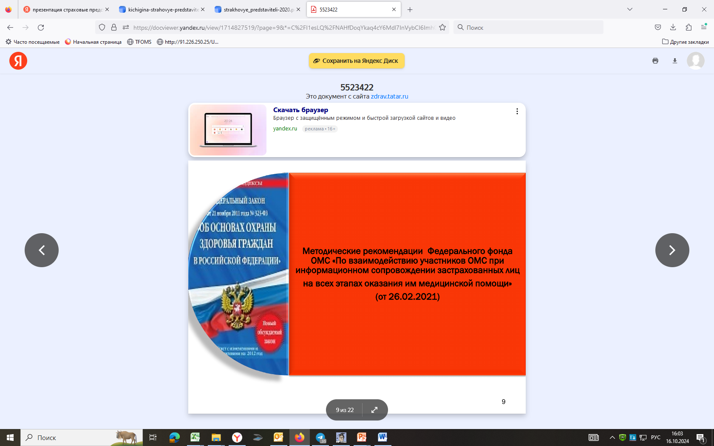
Законодательная база

Slide 12

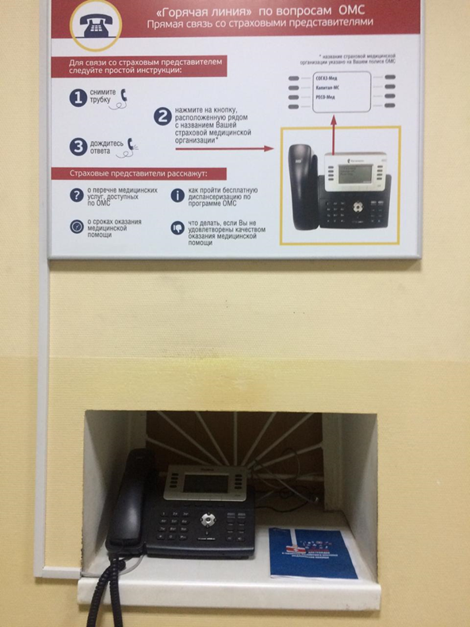
Посты, визиты, каналы прямой связи
В медицинских организациях расположены:
24 поста страховых представителей II уровня. Имеется наглядная информация (листовки, брошюры, памятки);
охвачено визитами страховых представителей – 49 медицинских организаций;
- 55 телефонов (прямой канал связи со страховым представителем СМО). Телефонные аппараты находятся около регистратуры, одним нажатием кнопки аппарат напрямую свяжет позвонившего со страховым представителем:
ГАУЗ ЯО КБ имени Н.В. Соловьева;
ГБКУЗ ЯО КБ им. Н.А. Семашко;
ГБУЗ ЯО Клиническая онкологическая больница;
ГБУЗ ЯО ОКБ;
ГБУЗ ЯО Клиническая больница № 2;
ГБУЗ ЯО «Клиническая больница № 3»;
ГБУЗ ЯО «Рыбинская городская больница № 1»;
ГУЗ ЯО городская больница № 4 г. Рыбинска;
ГУЗ ЯО Гавррилов-Ямская ЦРБ;
ГУЗ ЯО Некоузская ЦРБ;
ГУЗ ЯО Большесельская ЦРБ;
ГБУЗ ЯО «Ростовская ЦРБ»;
- ГУЗ ЯО Ярославская ЦРБ (Лесные поляны и Красные Ткачи);

Slide 13
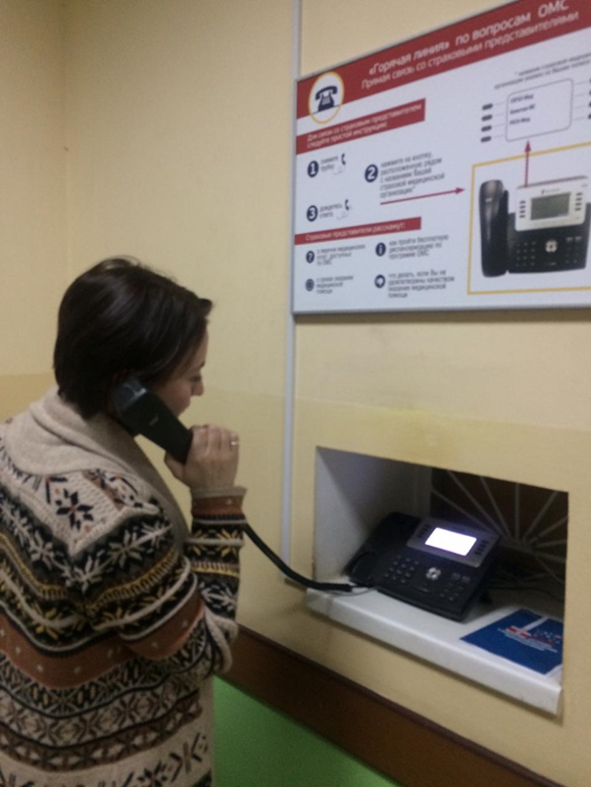
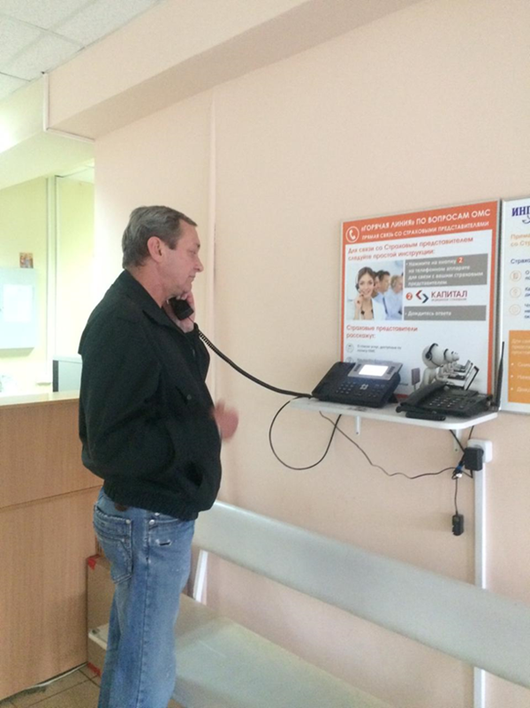
Каналы связи (телефон прямой линии пациента и СМО)

Slide 14
Сведения о количестве страховых представителей СМО на территории Ярославской области на 30.09.2024
I уровня:
- Федеральный контакт-центр – 82
- Региональный контакт-центр – 43
II уровня:
– 59 специалистов, из них все прошли специальную подготовку
III уровня:
- 17 специалист, из них все прошли специальную подготовку 17
*Справочно: численность застрахованных лиц на одного страхового представителя I, II и III уровня (нагрузка) меньше средних показателей по Российской Федерации
средняя нагрузка на 1 СП по РФ – 35 739, средняя нагрузка на 1 СП по Ярославской области – 21 458

Slide 15
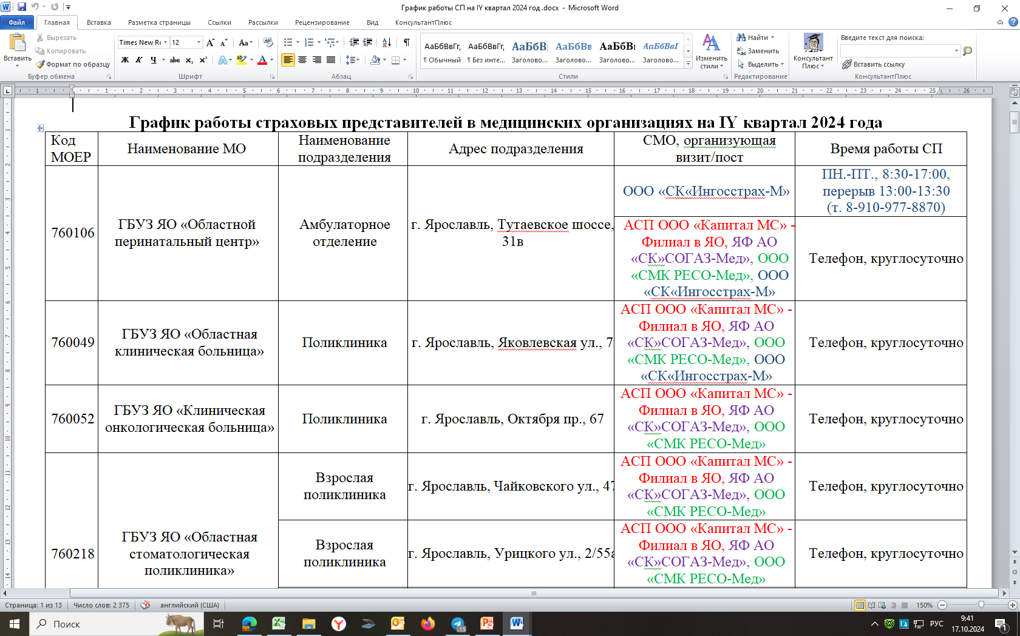
График работы страховых представителей в медицинских организациях

Slide 16
Способы информирования застрахованных лиц о возможности прохождения профилактических мероприятий
СМО проинформировали в январе-сентябре 2024 года 882 817 застрахованных лиц (95,1% от плана на год (план – 928 173) или 85,8% от ЗЛ старше 18 лет – 1 028 389 человек) о праве прохождения профилактических мероприятий путем:

Slide 17






Личные обращения граждан
Письменное обращение
Обращение в устной форме
На «горячую линию» СМО
На «горячую линию» ТФОМС
Регистрация в едином электронном журнале
Страховой представитель I уровня
Оператор I уровня
Страховой представитель II уровня
Оператор II уровня

Slide 18
Страховой представитель 3 уровня. Жалобы письменные
- Рассматривает письменные обращения граждан, по которым необходимо проведение экспертизы с целью оценки доступности и качества медицинской помощи
- Анализирует своевременность диспансерного наблюдения, плановой госпитализации и иных рекомендаций по результатам диспансеризации
- При наличии согласия застрахованного лица проводит информирование о необходимости своевременного обращения в МО в целях предотвращения ухудшения состояния здоровья и формирования приверженности к лечению
- По обращениям застрахованных лиц проводит информирование о выявленных нарушениях по результатам контроля и необходимости выполнения назначений и рекомендаций по результатам обращения за медицинской помощью
Оказывает правовую поддержку при возникновении спорных случаев в досудебном и судебном порядке
Участвует в оперативном разрешении спорных ситуаций, возникающих в момент госпитализации путем взаимодействия с уполномоченными должностными лицами МО, оказывающих медицинскую помощь в стационарных условиях

Slide 19
Работа с обращениями застрахованных граждан
Контакт центр ТФОМС, СМО «Горячие линии»
ТФОМС «Горячая линия» (единый номер 8-800-350 -7676)
Круглосуточный бесплатный федеральный номер для застрахованных лиц «Капитал МС» - 8-800-100-8102
Круглосуточный бесплатный федеральный номер для застрахованных лиц «Ингосстрах-М» - 8-800-600-2427
Круглосуточный бесплатный федеральный номер для застрахованных лиц «Согаз-Мед» - 8-800-100-0702
Круглосуточный бесплатный федеральный номер для застрахованных лиц «Ресо-Мед» - 8-800-200-9204
Контактные телефоны указаны в полисах ОМС

Slide 20

Обращения застрахованных лиц на Горячие линии ТФОМС и СМО за девять месяцев 2024 года

Slide 21
Темы обращений застрахованных лиц на «Горячие линии» ТФОМС и СМО
Всего за девять месяцев 2024 года на Горячие линии поступило 19 349 обращений, из них в ТФОМС - 651

Slide 22

«Горячая линия» Минздрава России «Здоровая Россия»
реализации проекта «Горячая линия» Минздрава России по обращениям граждан в рамках национального проекта «Здравоохранение»
8 – 800 - 200 – 0 – 200
круглосуточно и бесплатно предоставляет консультации гражданам РФ по вопросам:
отказ от табака,
риски потребления алкоголя и наркотиков,
здоровый образ жизни,
физическая активность,
функционирование центров здоровья

Slide 23
Отчетность о результатах работы «Горячей линии» ТФОМС
Указ Президента Российской Федерации от 17 апреля 2017 года № 171
«О мониторинге и анализе результатов рассмотрения обращений граждан и организаций»
Предоставляется автоматически в электронном виде в Управление Администрации Президента РФ по итогам работы за отчетный период до 5 числа месяца, следующего за отчетным периодом
Приказ ФОМС от 30 июля 2024 г. № 118 н «Об установлении формы и порядка ведения отчетности ЗПЗ «Организация защиты прав застрахованных лиц в сфере обязательного медицинского страхования»
Раздел: Права граждан (Информирование и информационное сопровождение застрахованных лиц, Обращения застрахованных лиц)

Slide 24


Публичное информирование населения Ярославской области

